Slide 1
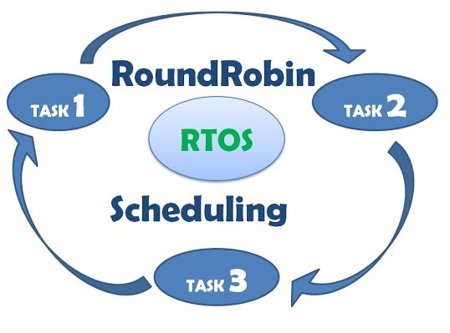
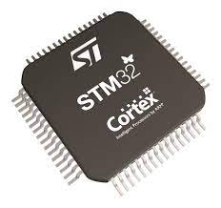
Napiszmy własnego RTOS’a!
OD ZERA!
STM32 Cortex-M4 Own RTOS!
Notes:
Widzu, czy ciekawiło cię kiedyś, jak pod spodem działają systemy czasu rzeczywistego RTOS, jak to się dzieje, że mikrokontrolery, mimo jednego rdzenia, realizują wiele zadań, zachowując dokładność czasową? Chcesz zobaczyć w praktyce jak zaimplementować system RTOS? Jeśli tak, lub po prostu jesteś ciekawy jak działają systemy czasu rzeczywistego, to zapraszam do oglądania.
W tym video dla celów edukacyjnych przedstawię i napiszę prosty system czasu rzeczywistego( z ang. RTOS- Real time operating system). Napiszę krok po kroku system RTOS dla systemu wbudowanego jakim jest wybrany mikrokontroler stm32f1 z rdzeniem arm cortex-m3.
2. Zatem:
Naszym finalnym rezultatem będzie prosty system czasu rzeczywistego, które będzie przełączać kontekst pomiędzy 3 zadaniami, za pomocą przerwań od zegara systemowego „SysTick”.
Będzie to rozwiązanie wyłącznie demonstracyjne i edukacyjne.
Podczas video omówię podstawowa niezbędną teorie do realizacji tego zadania oraz skonfiguruje wygodne środowisko w visual studio code.

Slide 2
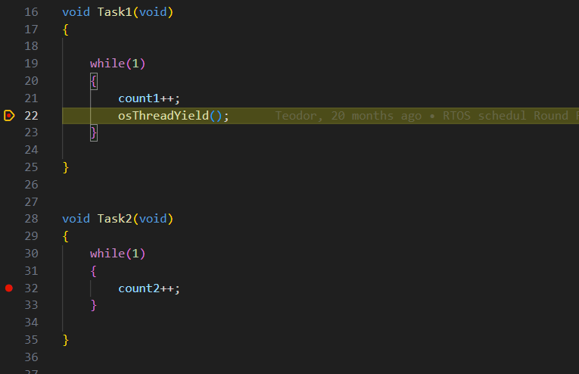
Jak wygląda zadanie (Task) w kodzie?
Upraszczając:
Przeważnie będzie to nieskończona pętla ☺
Notes:
1.1
Zademonstruje na przykładzie i opiszę w jaki sposób pod spodem typowego RTOS zachodzi zmiana kontekstu. Czyli przełączanie się pomiędzy zadaniami w systemie czasu rzeczywistego. Przedstawię to na najniższym możliwym poziomie, więc po obejrzeniu tego video nie będziesz miał wątpliwości jak w praktyce działają niemal wszystkie systemy czasu rzeczywistego RTOS.
Aby uczynić to zadanie możliwie prostym, okrężną zmianę kontekstu, zrealizujemy w przerwaniu od zegara systemowego „SysTick.

Slide 3
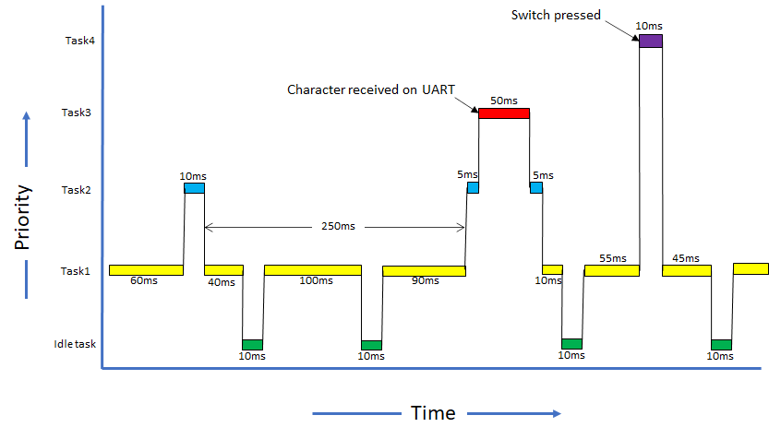
Po co RTOS? System operacyjny czasu rzeczywistego (ang. Real-Time Operating System - RTOS)
RTOS używamy w celu zapewnienia realizacji wymagań czasowych zadań, wykonywanych przez oprogramowanie.
Realizacja tych wymagań może być nie możliwa lub utrudniona, pisząc oprogramowanie na gołym metalu (ang. Bare Metal), czyli bez systemu RTOS.
Źródło: https://microchip-mplab-harmony.github.io/core_apps_pic32mk/apps/rtos/freertos/basic_freertos/readme.html
Notes:
Tyle tytułem wstępu, zanim jednak zaczniemy, odpowiedzmy na podstawowe pytanie „Po co RTOS” …
Z mojej praktyki, gdy pisałem oprogramowanie hobbystycznie, nie zdarzyło mi się nigdy aby wykorzystanie RTOS było niezbędne. Jednak pisząc komercyjne oprogramowanie, zwłaszcza takie które musi gwarantować realizacje pewnych zadań w określonych przedziałach lub cyklach czasowych, skorzystanie z systemu RTOS może okazać się niezbędne. Zastosowanie systemu RTOS to też czytelniejsza modułowość, oraz niezależność poszczególnych komponentów oprogramowania. To znaczy że łatwiej zastosować strategie „dziel i rządź” co w przypadku komercyjnego oprogramowania ułatwia prace.

Slide 4
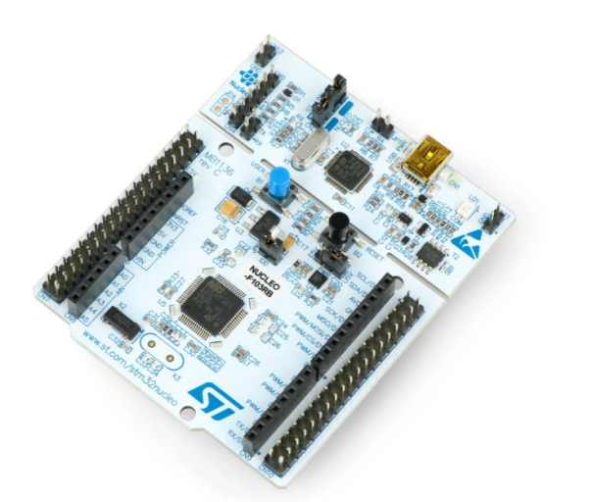
Napiszmy razem prosty system czasu rzeczywistego
Wybrany sprzęt do realizacji postawionego celu:
STM32 NUCLEO-F103RB - STM32F103RBT6 ARM Cortex M3
https://botland.com.pl/stm32-nucleo/2238-stm32-nucleo-f103rb-stm32f103rbt6-arm-cortex-m3-5904422330644.html?cd=18298825138&ad=&kd=&gad_source=1&gclid=CjwKCAjw4ri0BhAvEiwA8oo6F_SRD-8l_qNvc8M1gsqMwW8voTPE2228aUUik1-Fn8sr_61w3IoJqhoCxpEQAvD_BwE
Możemy użyć niemal dowolną płytkę ewaluacyjną, nie koniecznie nawet STM32,
ważne jest aby był tam rdzeń ARM-CORTEX M3/M4.
Będziemy korzystać z podstawowych funkcjonalności tych
rdzeni, i na tym poziomie one się nie różnią.

Slide 5
Dokumentacje mikrokontrolera:
https://www.st.com/en/microcontrollers-microprocessors/stm32f103rb.html
https://www.st.com/resource/en/programming_manual/pm0056-stm32f10xxx20xxx21xxxl1xxxx-cortexm3-programming-manual-stmicroelectronics.pdf

Slide 6
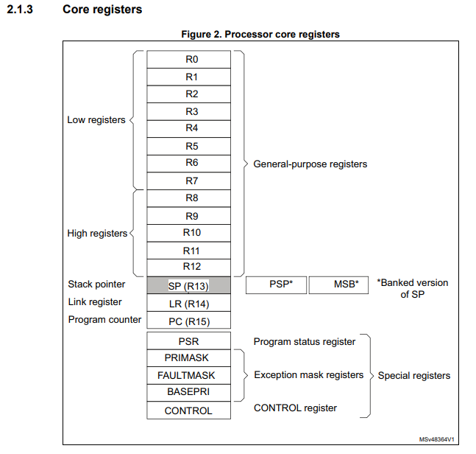
Page. 18

Slide 7
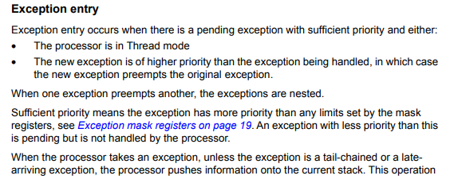
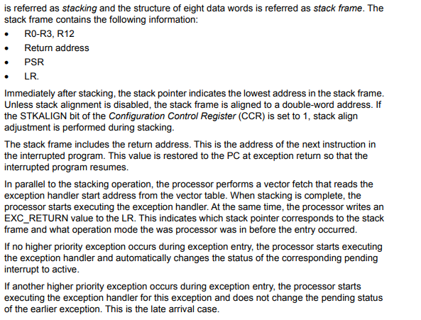
Page. 37

Slide 8
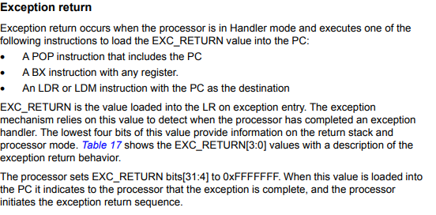
Page. 38

Slide 9
Typowa organizacja (layout) pamięci RAM w mikrokontrolerach
Wizualizacja jak wygląda to gdy dodamy system RTOS:
Stack
Stack
Rośnie
Rośnie
Free space
Free space
Free space
Rośnie
Heap
Free space
Task1 stack
Rośnie
Task2 stack
Rośnie
Rośnie
Heap
Uninitialized data (.bss)
Uninitialized data (.bss)
Initialized data (.data)
Initialized data (.data)
Code segment (.text)
Code segment (.text)

Slide 10
Okrężne planowanie zadań:

